Slide 1
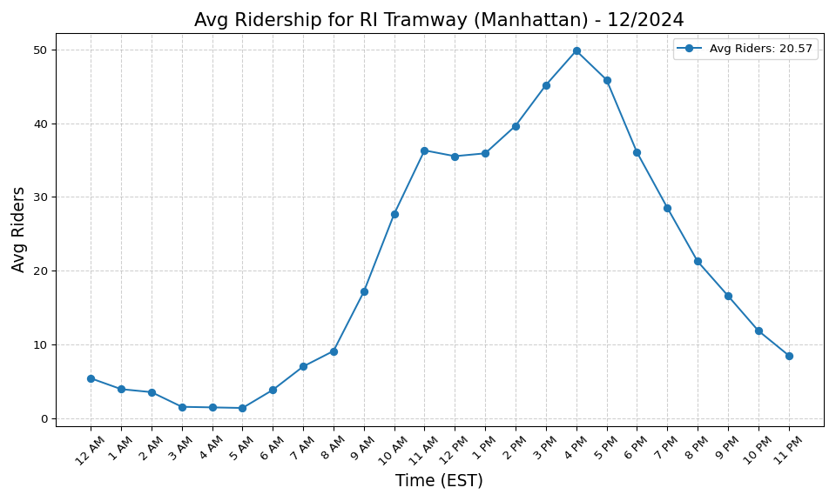
RI Tramway (Manhattan) - 12/2024

Slide 2
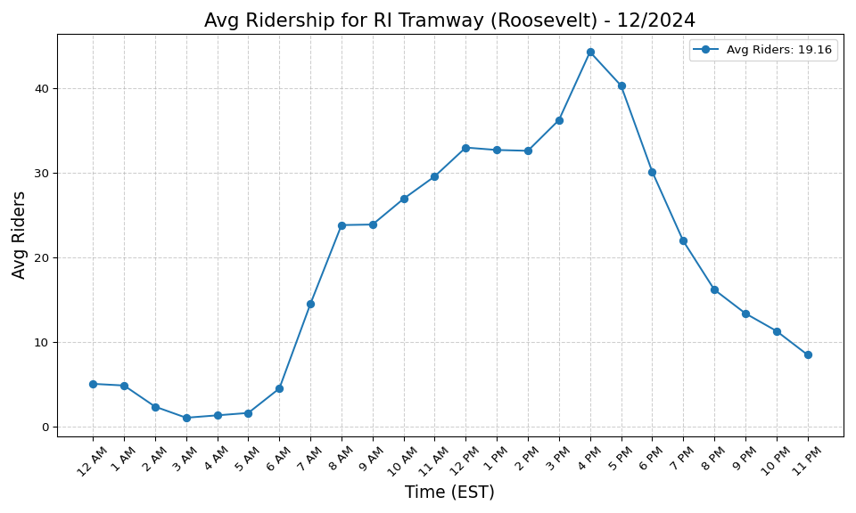
RI Tramway (Roosevelt) - 12/2024

Slide 3
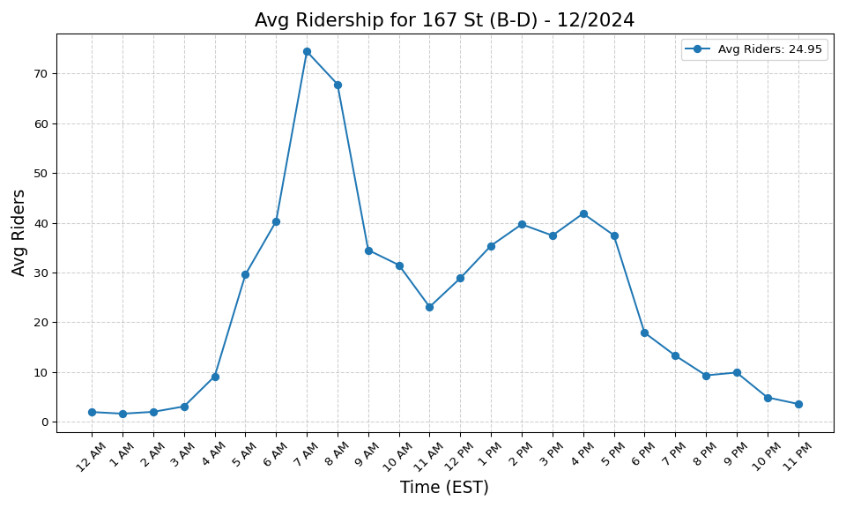
167 St (B-D) - 12/2024

Slide 4
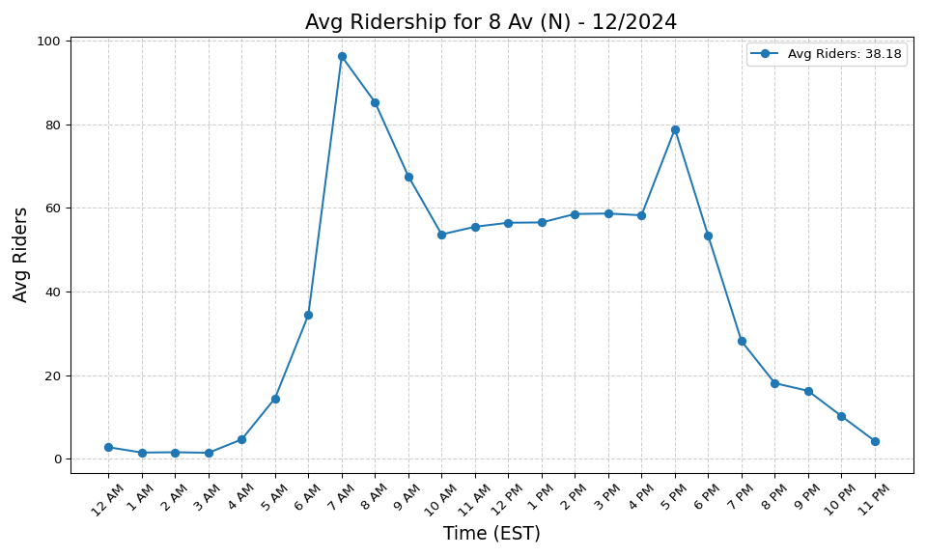
8 Av (N) - 12/2024

Slide 5
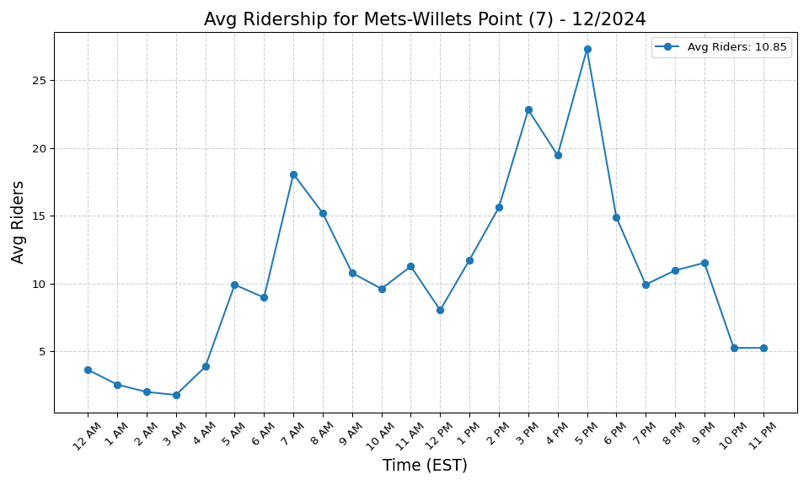
Mets-Willets Point (7) - 12/2024

Slide 6
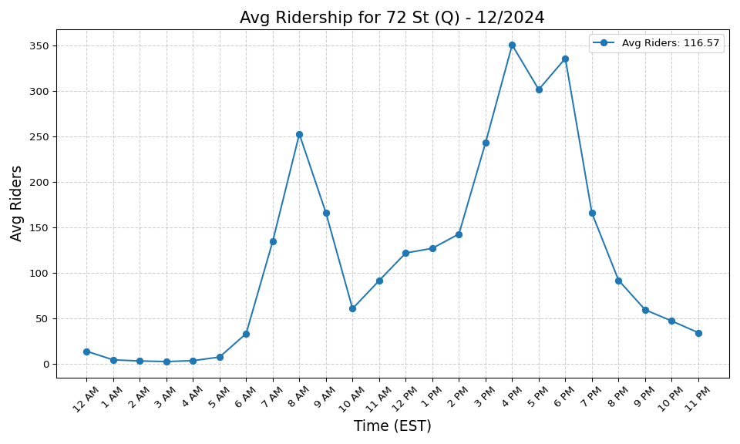
72 St (Q) - 12/2024

Slide 7
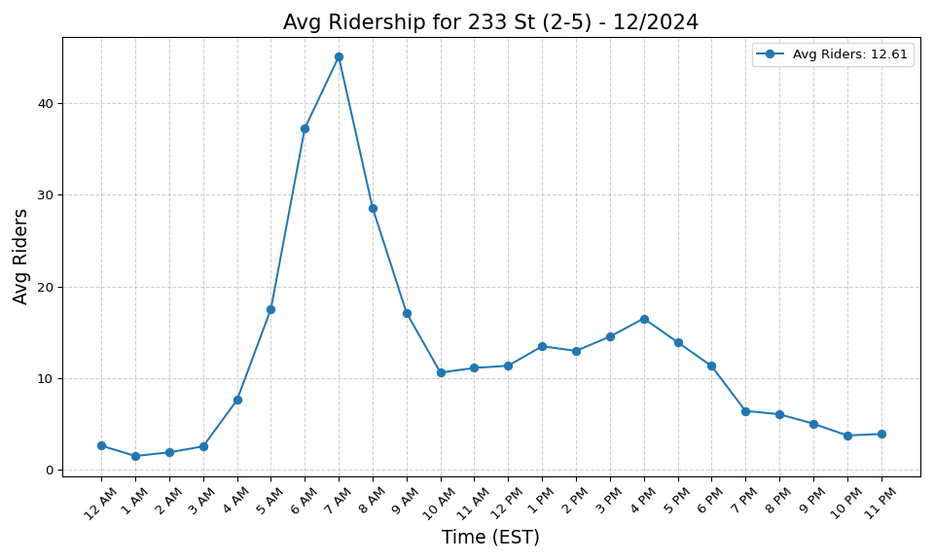
233 St (2-5) - 12/2024

Slide 8
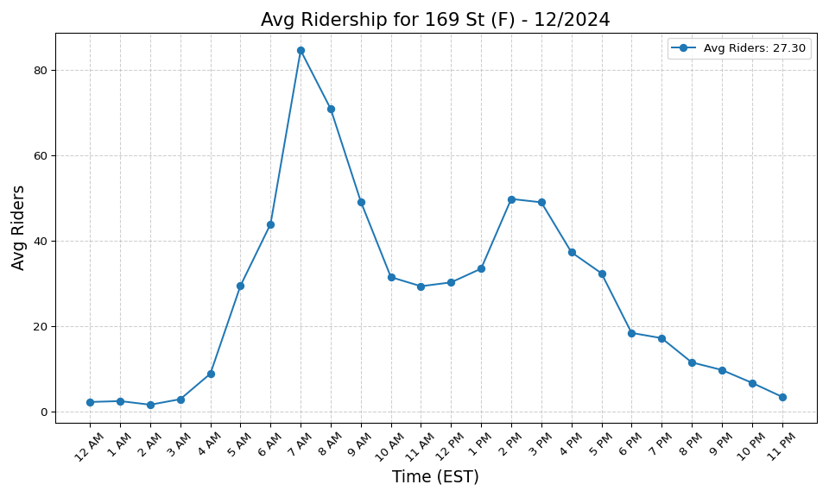
169 St (F) - 12/2024

Slide 9
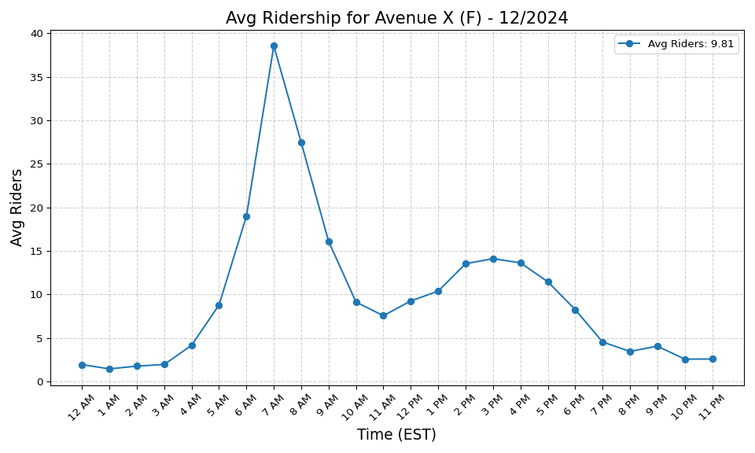
Avenue X (F) - 12/2024

Slide 10

176 St (4) - 12/2024

Slide 11
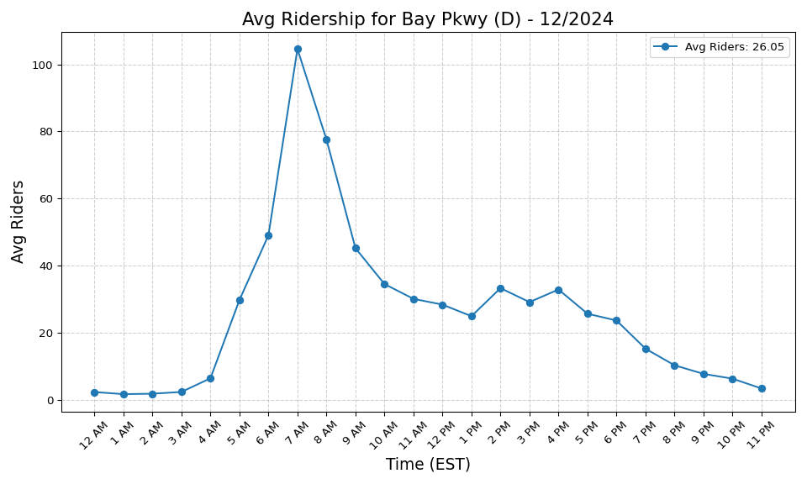
Bay Pkwy (D) - 12/2024

Slide 12
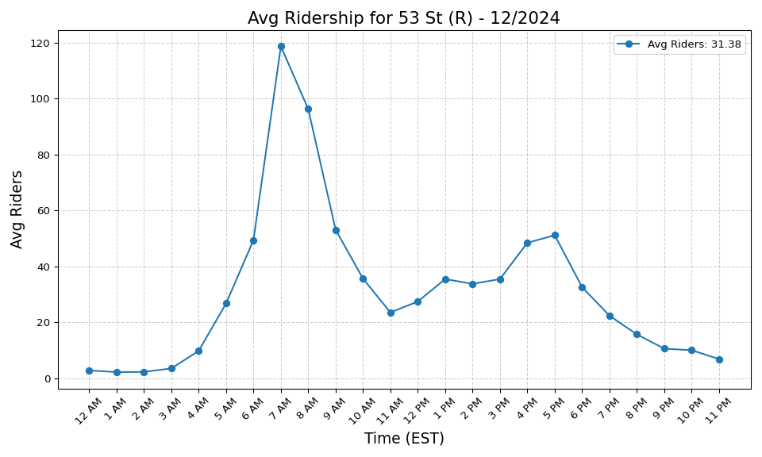
53 St (R) - 12/2024

Slide 13
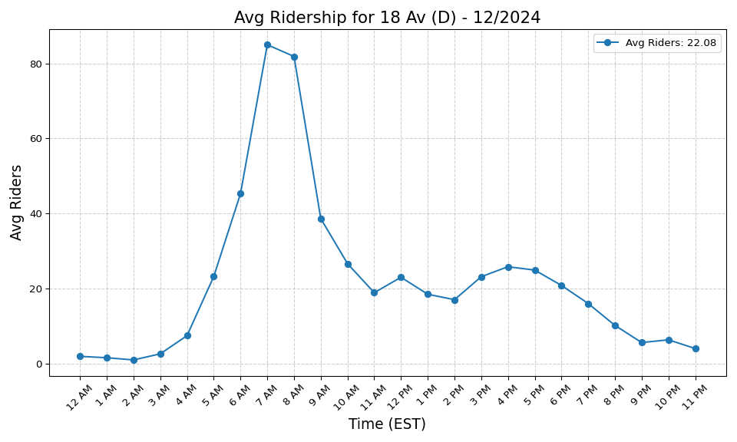
18 Av (D) - 12/2024

Slide 14

Elder Av (6) - 12/2024

Slide 15

25 Av (D) - 12/2024

Slide 16
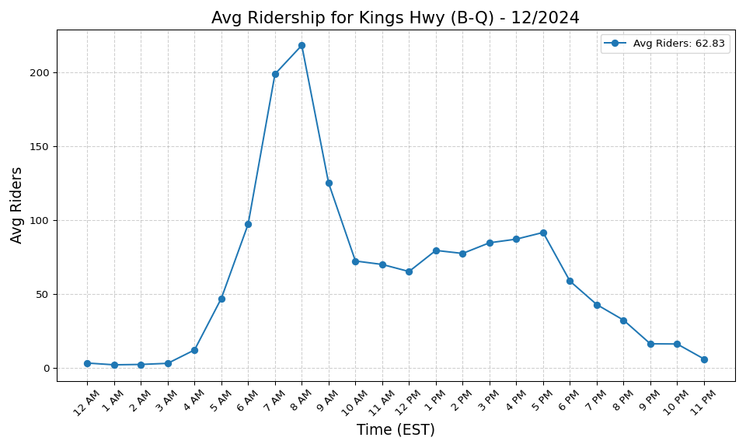
Kings Hwy (B-Q) - 12/2024

Slide 17
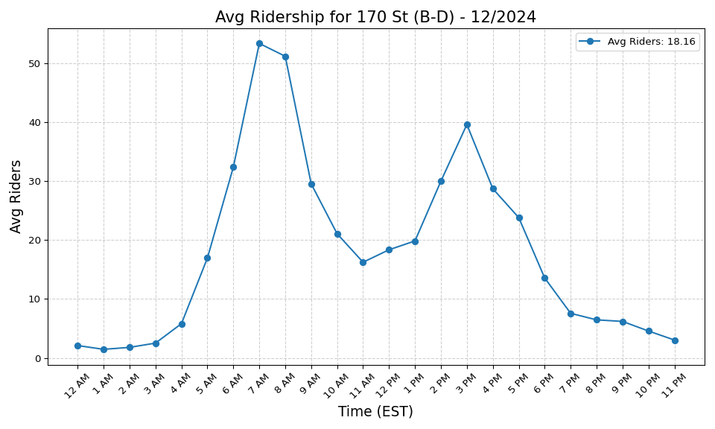
170 St (B-D) - 12/2024

Slide 18

71 St (D) - 12/2024

Slide 19
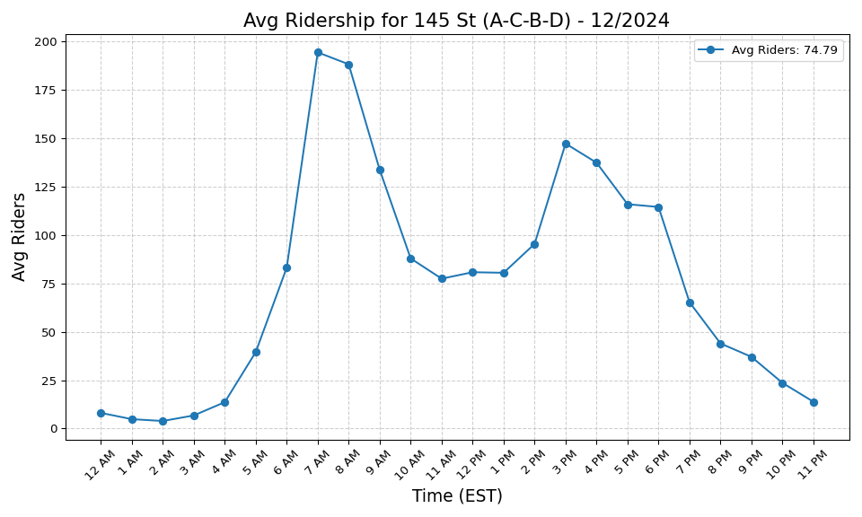
145 St (A-C-B-D) - 12/2024

Slide 20
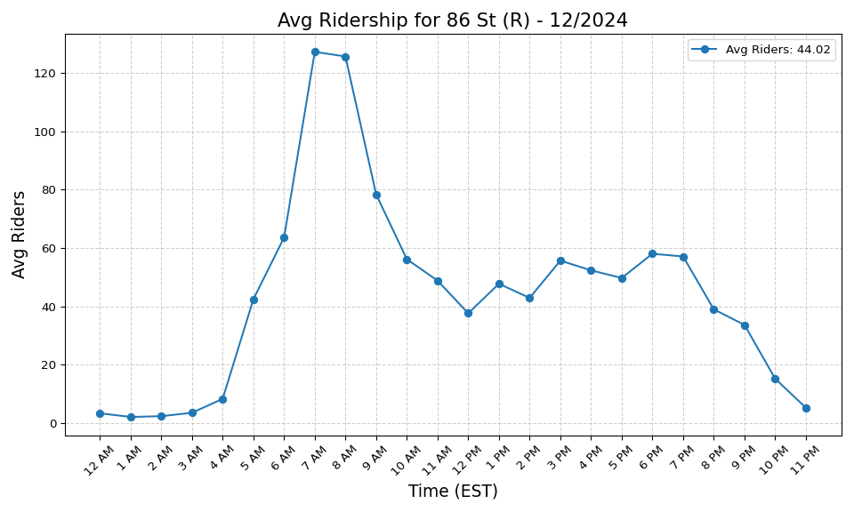
86 St (R) - 12/2024

Slide 21
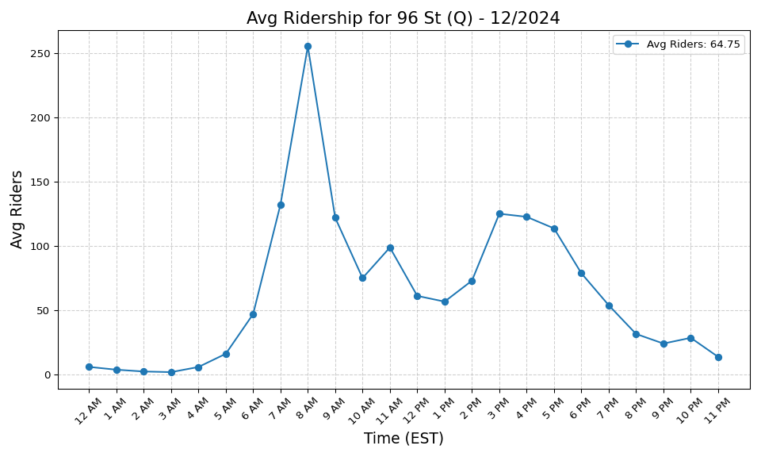
96 St (Q) - 12/2024

Slide 22
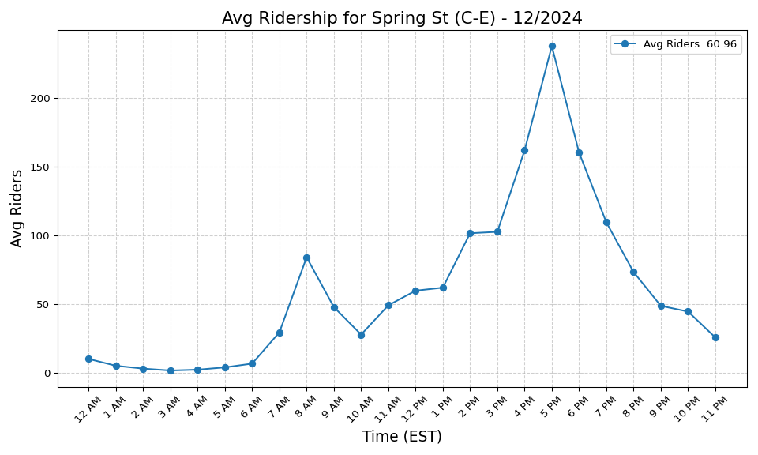
Spring St (C-E) - 12/2024

Slide 23
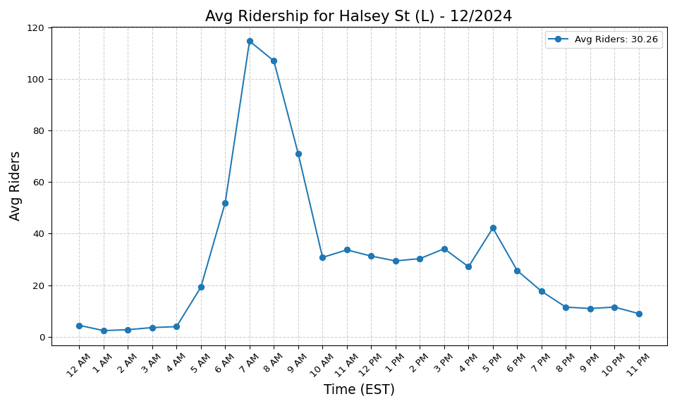
Halsey St (L) - 12/2024

Slide 24
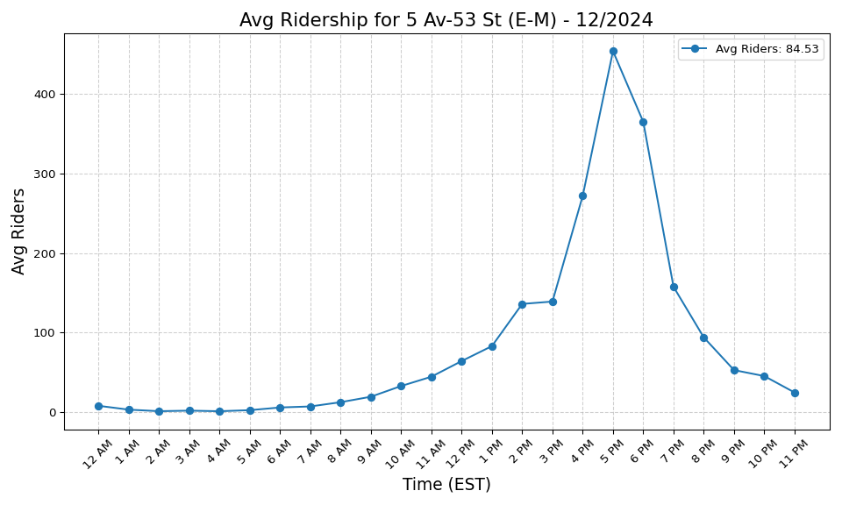
5 Av-53 St (E-M) - 12/2024

Slide 25
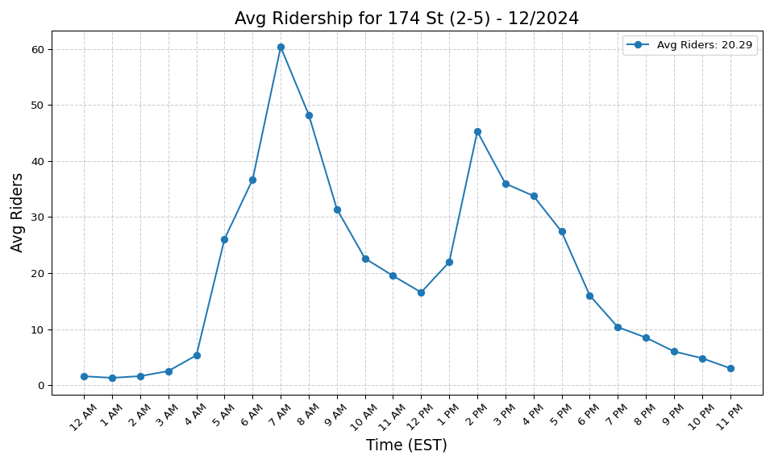
174 St (2-5) - 12/2024

Slide 26
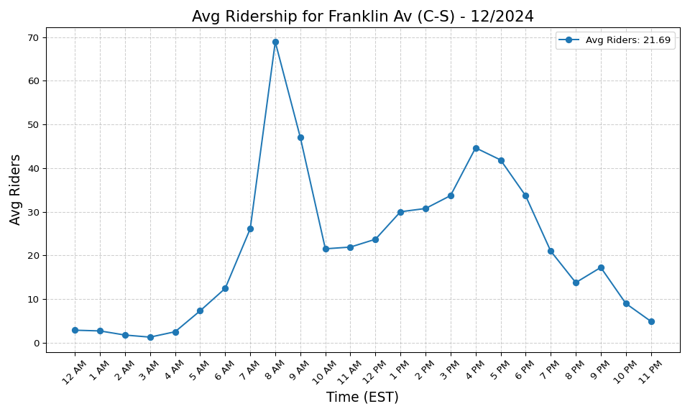
Franklin Av (C-S) - 12/2024

Slide 27
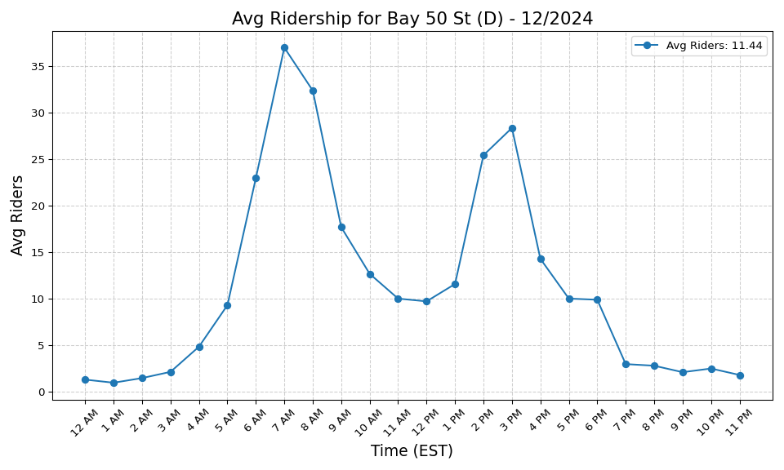
Bay 50 St (D) - 12/2024

Slide 28
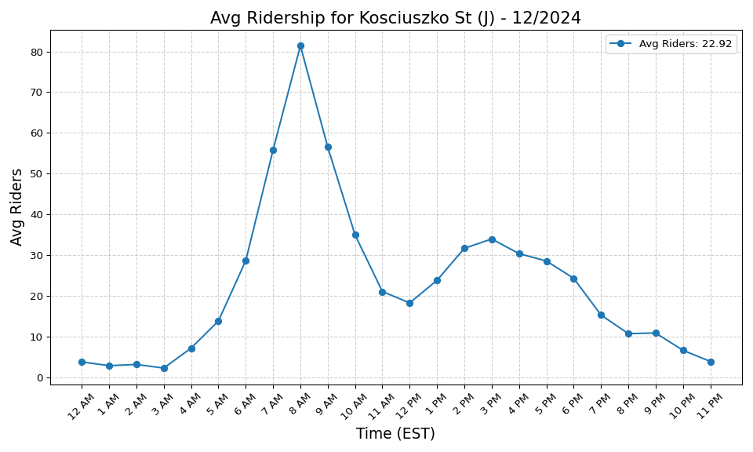
Kosciuszko St (J) - 12/2024

Slide 29
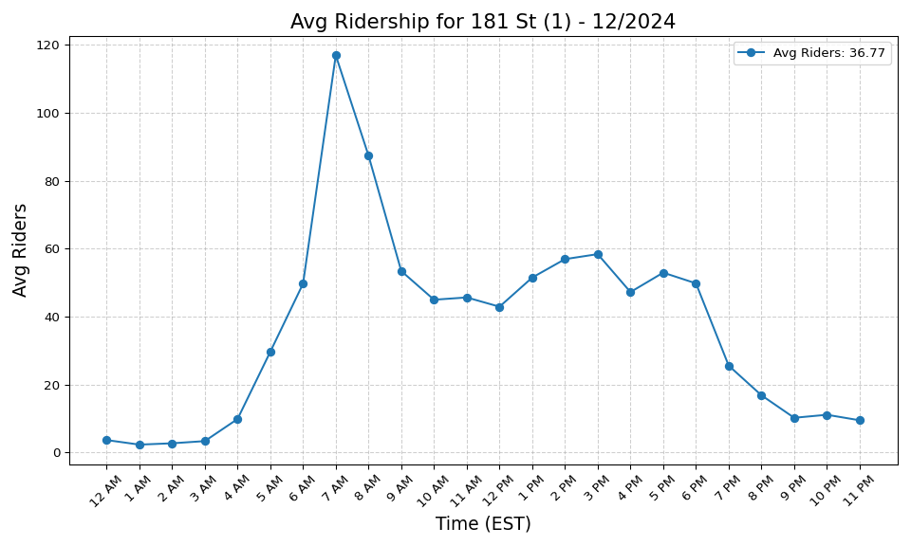
181 St (1) - 12/2024

Slide 30
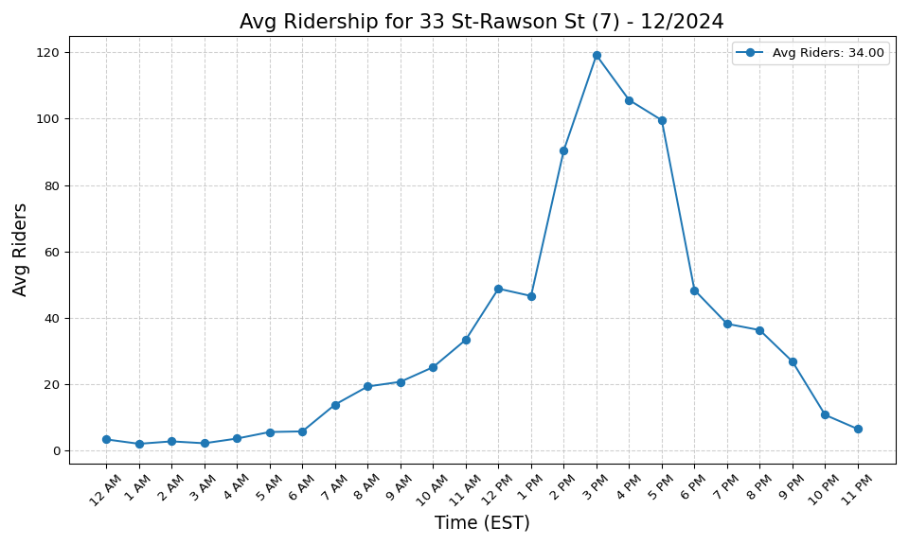
33 St-Rawson St (7) - 12/2024

Slide 31
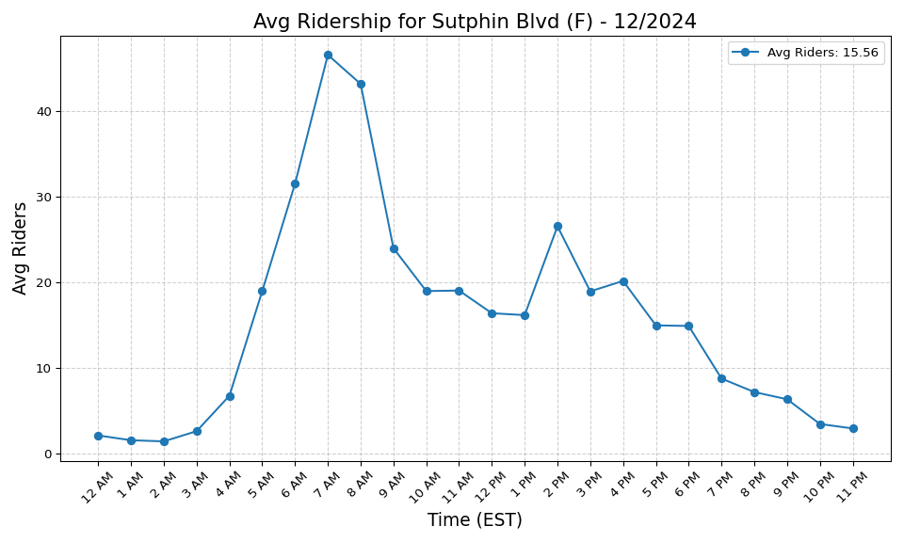
Sutphin Blvd (F) - 12/2024

Slide 32
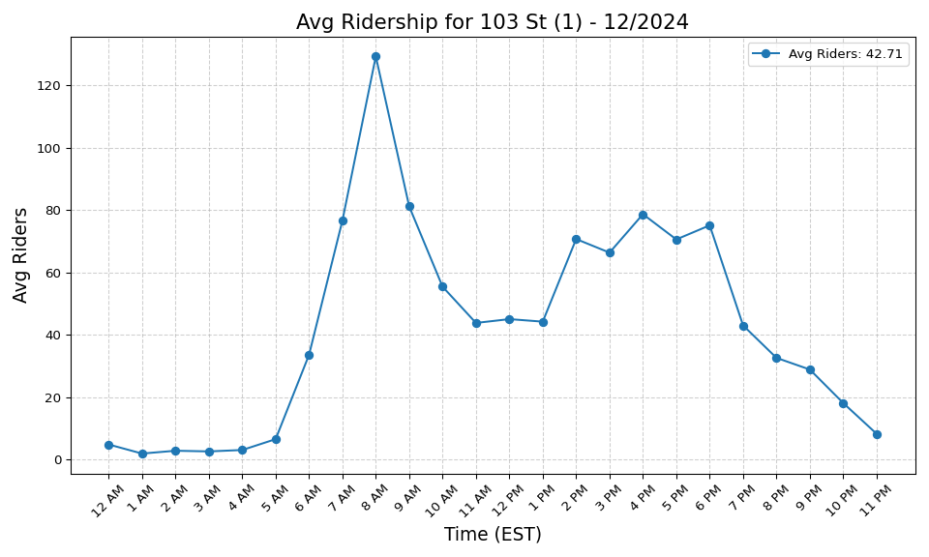
103 St (1) - 12/2024

Slide 33
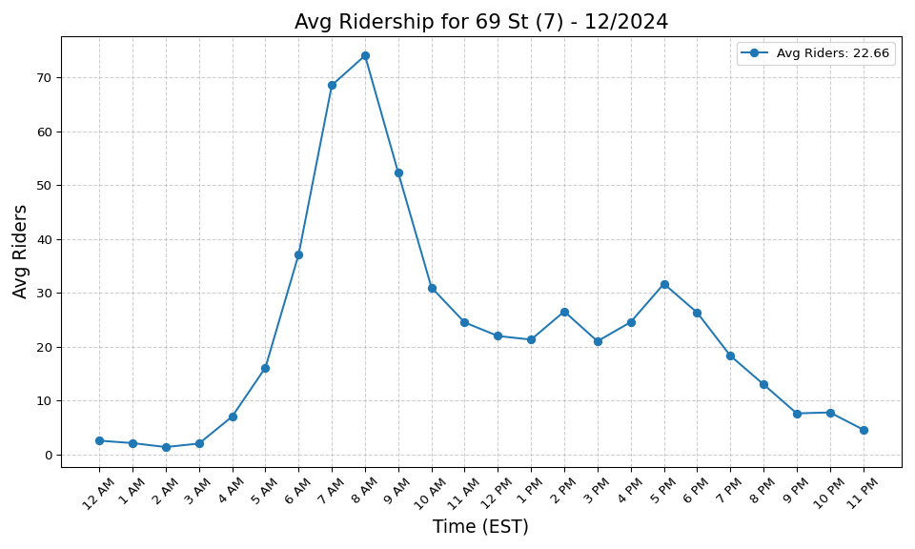
69 St (7) - 12/2024

Slide 34
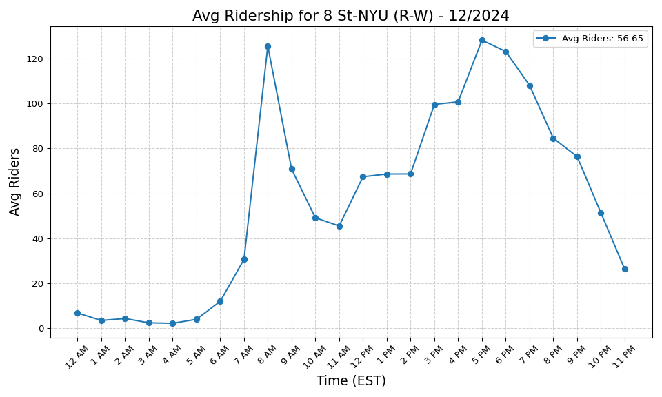
8 St-NYU (R-W) - 12/2024

Slide 35
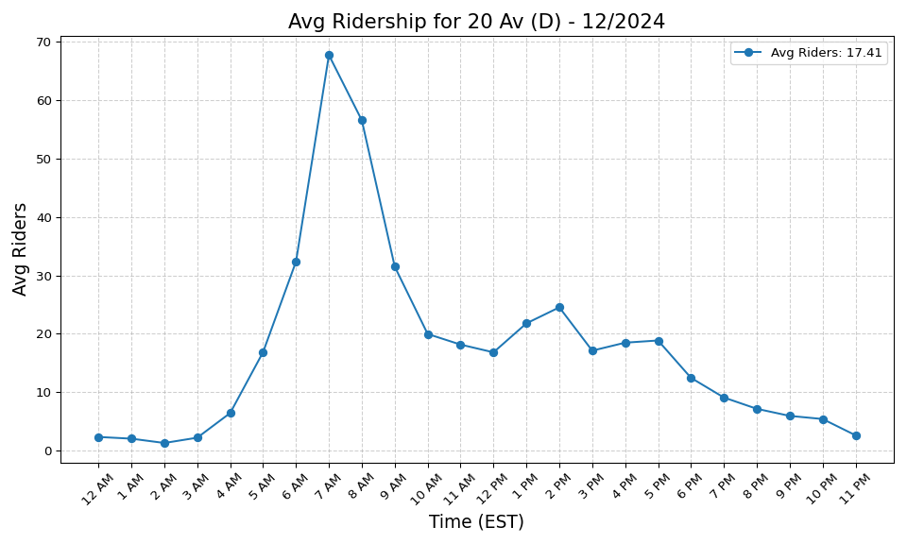
20 Av (D) - 12/2024

Slide 36

219 St (2-5) - 12/2024

Slide 37
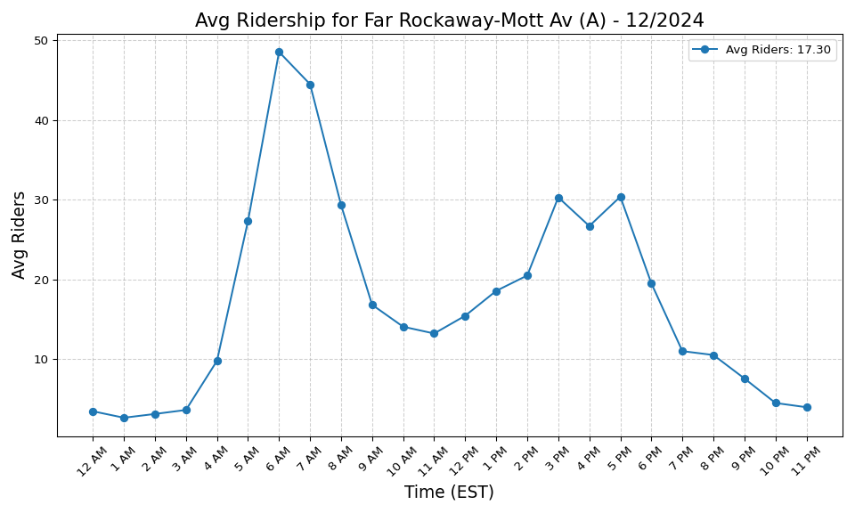
Far Rockaway-Mott Av (A) - 12/2024

Slide 38
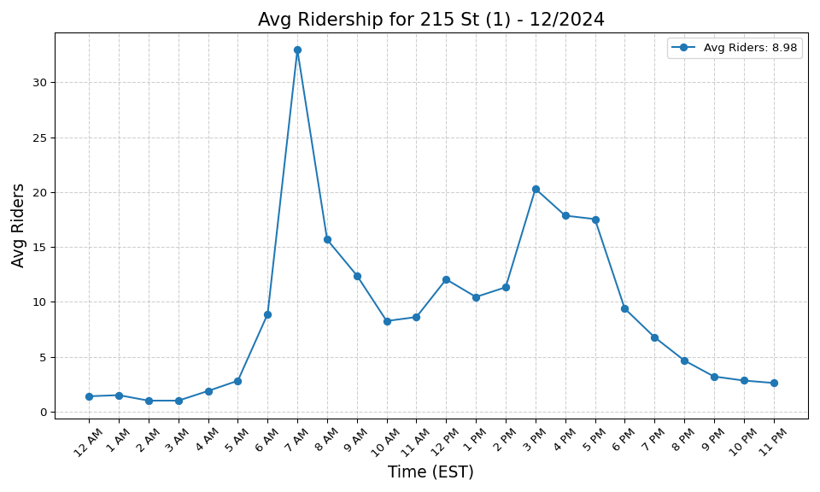
215 St (1) - 12/2024

Slide 39
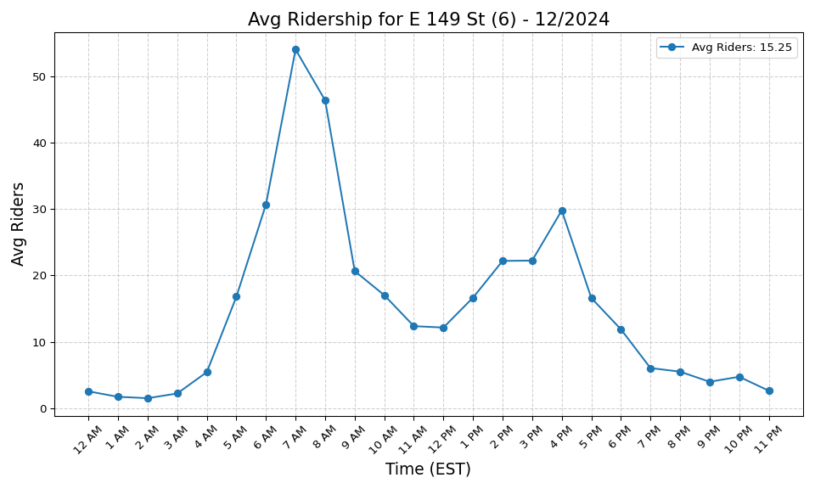
E 149 St (6) - 12/2024

Slide 40
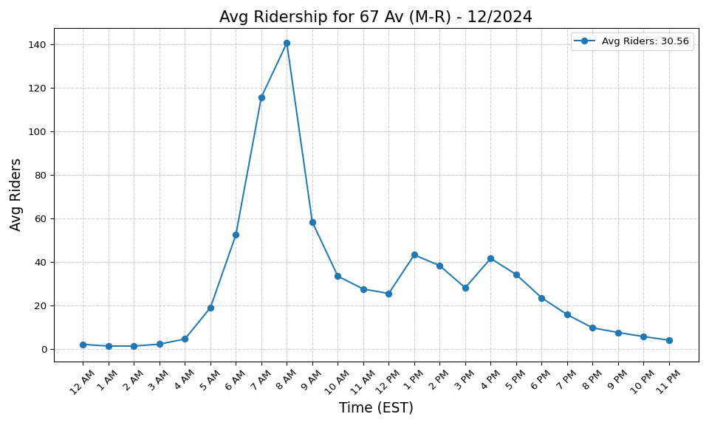
67 Av (M-R) - 12/2024

Slide 41
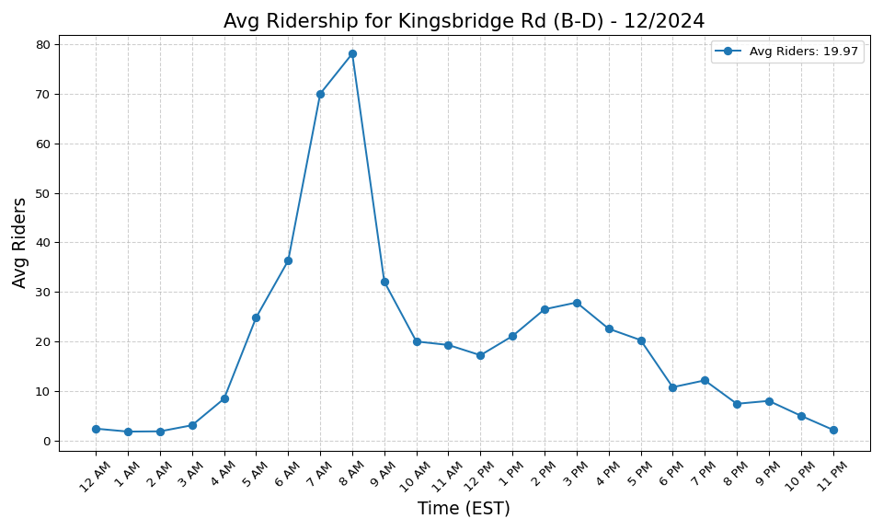
Kingsbridge Rd (B-D) - 12/2024

Slide 42
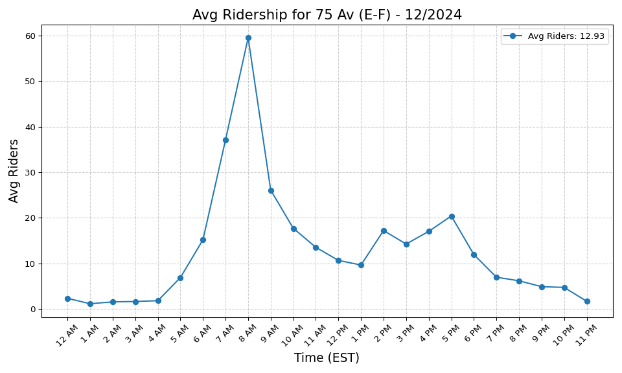
75 Av (E-F) - 12/2024

Slide 43
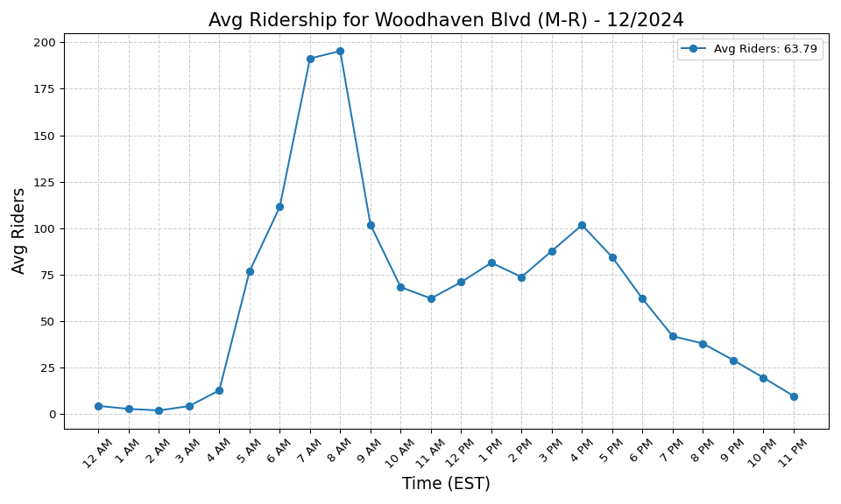
Woodhaven Blvd (M-R) - 12/2024

Slide 44
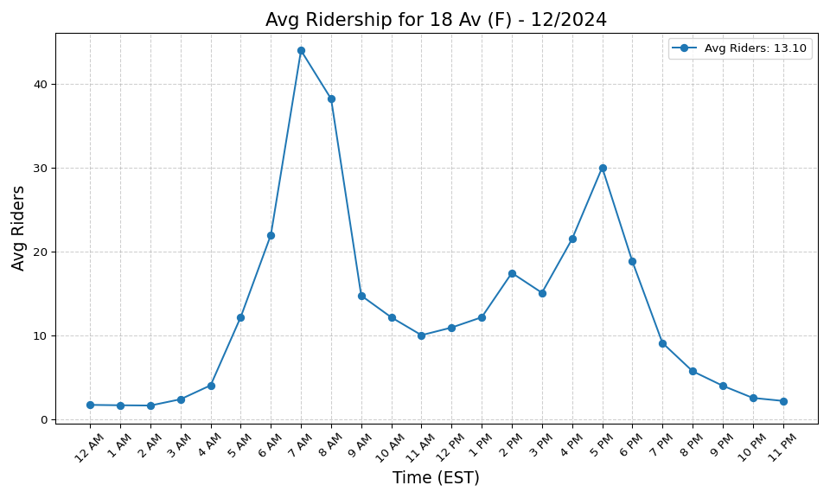
18 Av (F) - 12/2024

Slide 45
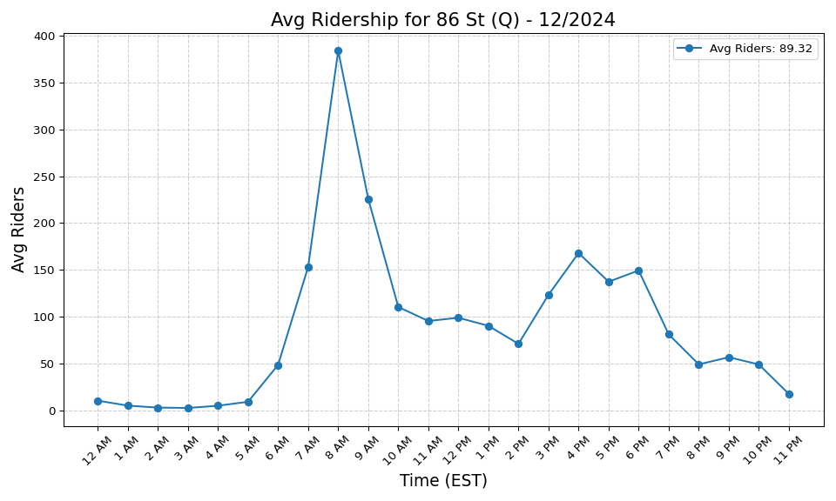
86 St (Q) - 12/2024

Slide 46
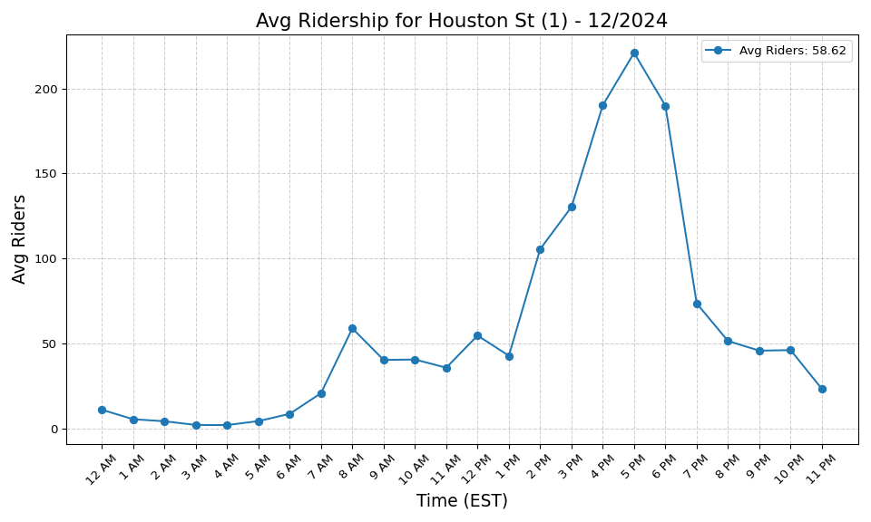
Houston St (1) - 12/2024

Slide 47
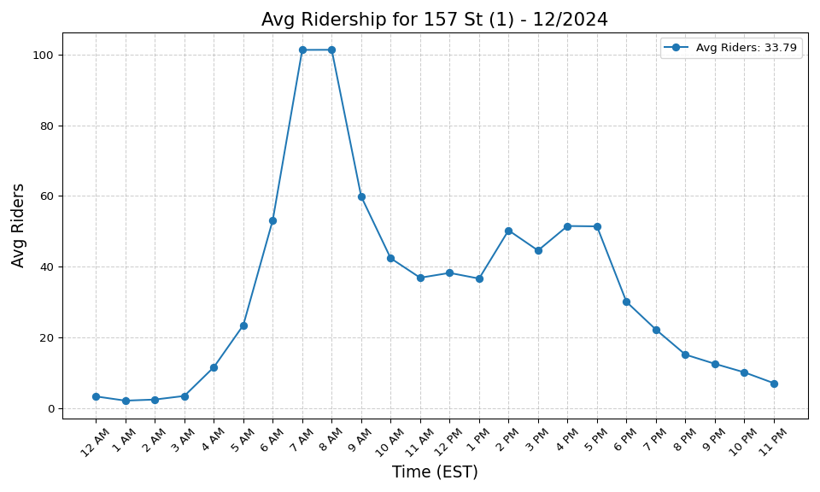
157 St (1) - 12/2024

Slide 48
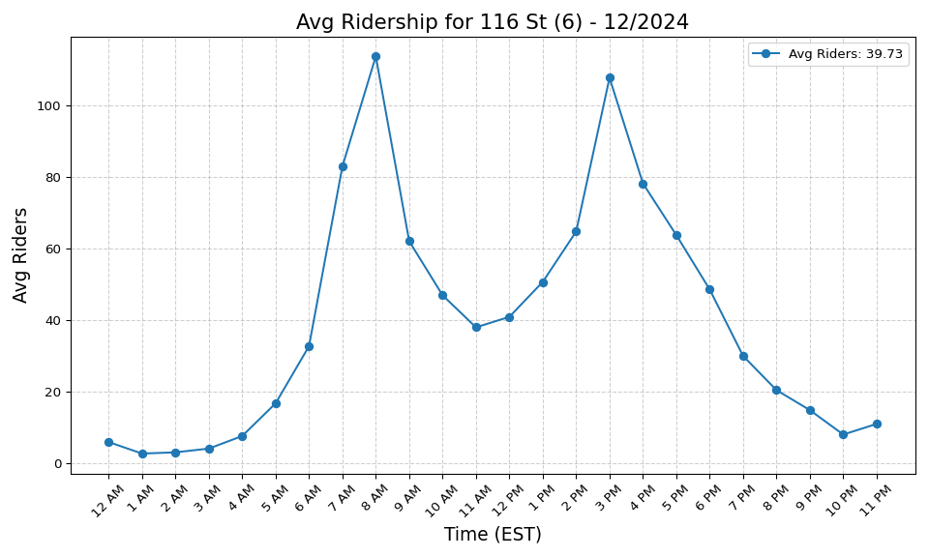
116 St (6) - 12/2024

Slide 49
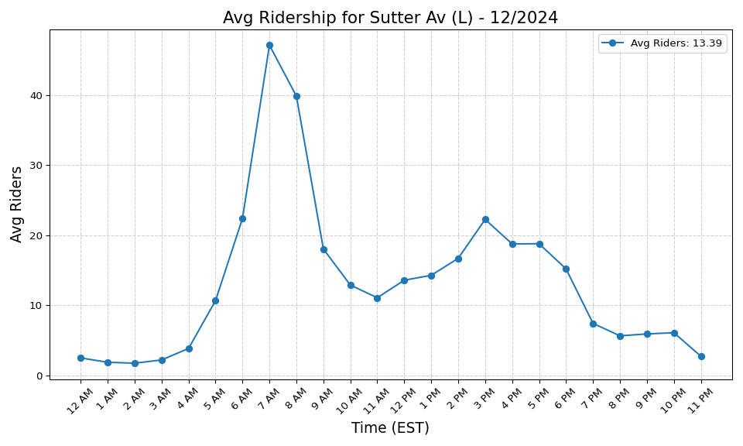
Sutter Av (L) - 12/2024

Slide 50
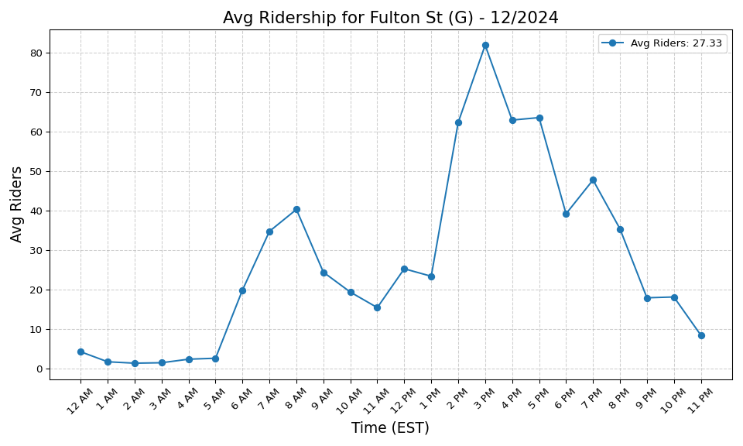
Fulton St (G) - 12/2024

Slide 51
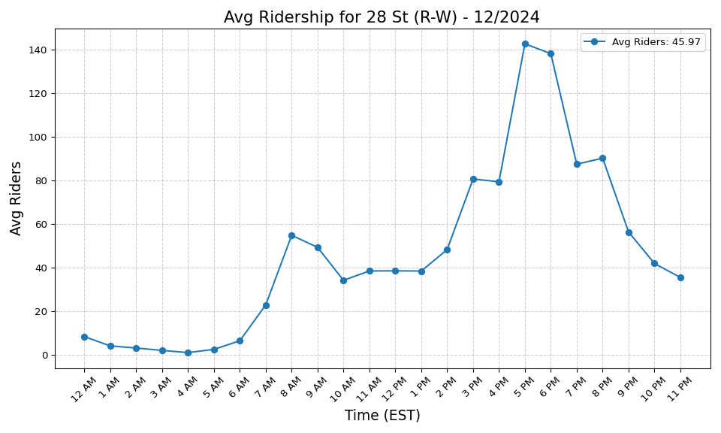
28 St (R-W) - 12/2024

Slide 52
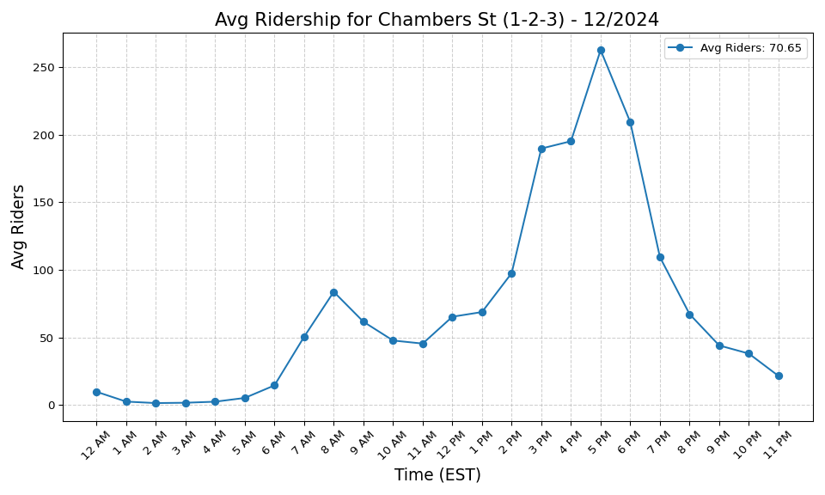
Chambers St (1-2-3) - 12/2024

Slide 53
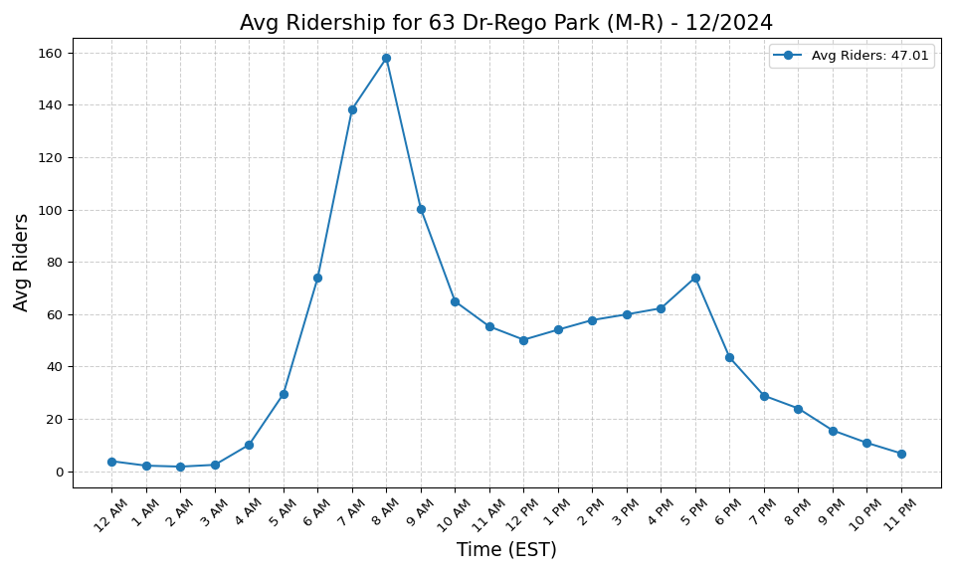
63 Dr-Rego Park (M-R) - 12/2024

Slide 54
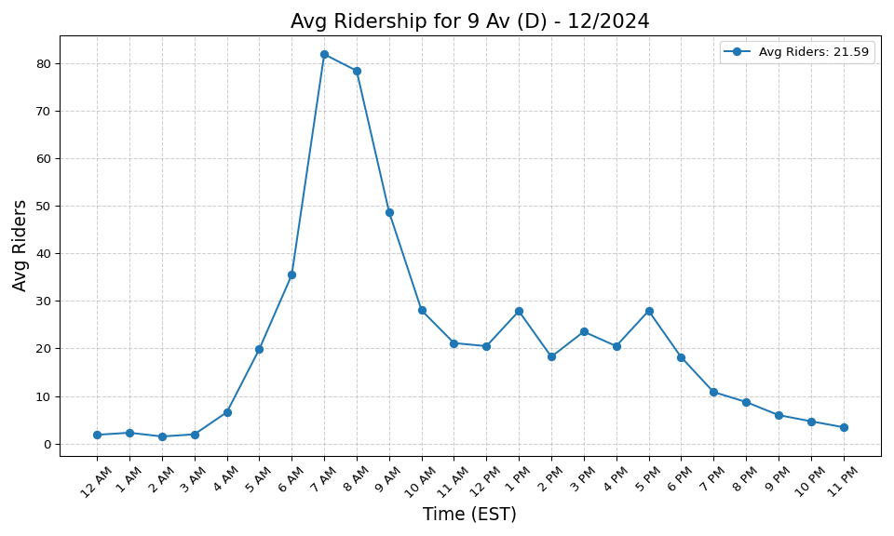
9 Av (D) - 12/2024

Slide 55

Allerton Av (2-5) - 12/2024

Slide 56
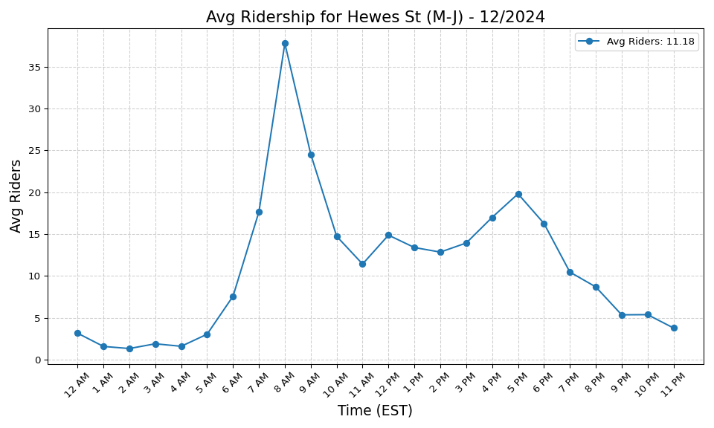
Hewes St (M-J) - 12/2024

Slide 57

121 St (J-Z) - 12/2024

Slide 58

Flushing-Main St (7) - 12/2024

Slide 59

225 St (2-5) - 12/2024

Slide 60

28 St (6) - 12/2024

Slide 61

Kingsbridge Rd (4) - 12/2024

Slide 62

Tremont Av (B-D) - 12/2024

Slide 63

14 St (F-M-1-2-3)-6 Av (L) - 12/2024

Slide 64

96 St (1-2-3) - 12/2024

Slide 65

21 St (G) - 12/2024

Slide 66

36 St (D-N-R) - 12/2024

Slide 67

110 St (6) - 12/2024

Slide 68

Beach 44 St (A) - 12/2024

Slide 69

52 St (7) - 12/2024

Slide 70

Utica Av (A-C) - 12/2024

Slide 71

2 Av (F) - 12/2024

Slide 72

Whitlock Av (6) - 12/2024

Slide 73

Gun Hill Rd (2-5) - 12/2024

Slide 74

Inwood-207 St (A) - 12/2024

Slide 75

Brighton Beach (B-Q) - 12/2024

Slide 76

Avenue N (F) - 12/2024

Slide 77

Alabama Av (J) - 12/2024

Slide 78

111 St (7) - 12/2024

Slide 79

36 St (M-R) - 12/2024

Slide 80

Hoyt St (2-3) - 12/2024

Slide 81

Woodlawn (4) - 12/2024

Slide 82

182-183 Sts (B-D) - 12/2024

Slide 83

1 Av (L) - 12/2024

Slide 84

3 Av-138 St (6) - 12/2024

Slide 85

Classon Av (G) - 12/2024

Slide 86

111 St (A) - 12/2024

Slide 87

Neck Rd (Q) - 12/2024

Slide 88

88 St (A) - 12/2024

Slide 89

City Hall (R-W) - 12/2024

Slide 90

36 Av (N-W) - 12/2024

Slide 91

Pelham Bay Park (6) - 12/2024

Slide 92

86 St (4-5-6) - 12/2024

Slide 93

Baychester Av (5) - 12/2024

Slide 94

Avenue J (Q) - 12/2024

Slide 95

Winthrop St (2-5) - 12/2024

Slide 96

190 St (A) - 12/2024

Slide 97

Beach 25 St (A) - 12/2024

Slide 98

Rockaway Av (C) - 12/2024

Slide 99

50 St (D) - 12/2024

Slide 100

Parkchester (6) - 12/2024

Slide 101

Pennsylvania Av (3) - 12/2024

Slide 102

55 St (D) - 12/2024

Slide 103

135 St (C-B) - 12/2024

Slide 104

25 St (R) - 12/2024

Slide 105

231 St (1) - 12/2024

Slide 106

Longwood Av (6) - 12/2024

Slide 107

Gun Hill Rd (5) - 12/2024

Slide 108

Vernon Blvd-Jackson Av (7) - 12/2024

Slide 109

28 St (1) - 12/2024

Slide 110

DeKalb Av (L) - 12/2024

Slide 111

20 Av (N) - 12/2024

Slide 112

59 St (N-R) - 12/2024

Slide 113

23 St (R-W) - 12/2024

Slide 114

Grand St (L) - 12/2024

Slide 115

57 St (F) - 12/2024

Slide 116

65 St (M-R) - 12/2024

Slide 117

Avenue I (F) - 12/2024

Slide 118

Freeman St (2-5) - 12/2024

Slide 119

238 St (1) - 12/2024

Slide 120

Grand Av-Newtown (M-R) - 12/2024

Slide 121

Canal St (1) - 12/2024

Slide 122

Jackson Av (2-5) - 12/2024

Slide 123

Church Av (2-5) - 12/2024

Slide 124

Simpson St (2-5) - 12/2024

Slide 125

Avenue U (F) - 12/2024

Slide 126

183 St (4) - 12/2024

Slide 127

34 St-Hudson Yards (7) - 12/2024

Slide 128

Neptune Av (F) - 12/2024

Slide 129

E 180 St (2-5) - 12/2024

Slide 130

Avenue H (Q) - 12/2024

Slide 131

Avenue M (Q) - 12/2024

Slide 132

155 St (B-D) - 12/2024

Slide 133

Nevins St (2-3-4-5) - 12/2024

Slide 134

Junction Blvd (7) - 12/2024

Slide 135

Saratoga Av (3) - 12/2024

Slide 136

175 St (A) - 12/2024

Slide 137

40 St-Lowery St (7) - 12/2024

Slide 138

79 St (D) - 12/2024

Slide 139

Brook Av (6) - 12/2024

Slide 140

Bay Pkwy (F) - 12/2024

Slide 141

Halsey St (J) - 12/2024

Slide 142

39 Av-Dutch Kills (N-W) - 12/2024

Slide 143

Kingston Av (3) - 12/2024

Slide 144

3 Av (L) - 12/2024

Slide 145

Dyckman St (A) - 12/2024

Slide 146

Forest Av (M) - 12/2024

Slide 147

Pelham Pkwy (2-5) - 12/2024

Slide 148

111 St (J) - 12/2024

Slide 149

Wall St (4-5) - 12/2024

Slide 150

Rockaway Blvd (A) - 12/2024

Slide 151

50 St (1) - 12/2024

Slide 152

50 St (C-E) - 12/2024

Slide 153

Beverly Rd (2-5) - 12/2024

Slide 154

Mt Eden Av (4) - 12/2024

Slide 155

Newkirk Plaza (B-Q) - 12/2024

Slide 156

Spring St (6) - 12/2024

Slide 157

96 St (6) - 12/2024

Slide 158

Morris Park (5) - 12/2024

Slide 159

23 St (6) - 12/2024

Slide 160

116 St (2-3) - 12/2024

Slide 161

Kings Hwy (N) - 12/2024

Slide 162

New Lots Av (L) - 12/2024

Slide 163

Smith-9 Sts (F-G) - 12/2024

Slide 164

18 St (1) - 12/2024

Slide 165

Fordham Rd (4) - 12/2024

Slide 166

Flushing Av (M-J) - 12/2024

Slide 167

New Lots Av (3) - 12/2024

Slide 168

Zerega Av (6) - 12/2024

Slide 169

4 Av (F-G)-9 St (R) - 12/2024

Slide 170

Cortelyou Rd (Q) - 12/2024

Slide 171

167 St (4) - 12/2024

Slide 172

Fort Hamilton Pkwy (D) - 12/2024

Slide 173

Mosholu Pkwy (4) - 12/2024

Slide 174

Hunters Point Av (7) - 12/2024

Slide 175

Graham Av (L) - 12/2024

Slide 176

Flushing Av (G) - 12/2024

Slide 177

Bowling Green (4-5) - 12/2024

Slide 178

137 St-City College (1) - 12/2024

Slide 179

21 St-Queensbridge (F) - 12/2024

Slide 180

Wakefield-241 St (2) - 12/2024

Slide 181

7 Av (B-Q) - 12/2024

Slide 182

W 8 St-NY Aquarium (F-Q) - 12/2024

Slide 183

Bergen St (F-G) - 12/2024

Slide 184

Canal St (J-N-Q-R-W-Z-6) - 12/2024

Slide 185

23 St (F-M) - 12/2024

Slide 186

Ocean Pkwy (Q) - 12/2024

Slide 187

7 Av (E-B-D) - 12/2024

Slide 188

Gates Av (J-Z) - 12/2024

Slide 189

61 St-Woodside (7) - 12/2024

Slide 190

155 St (C) - 12/2024

Slide 191

Wall St (2-3) - 12/2024

Slide 192

14 St (A-C-E)-8 Av (L) - 12/2024

Slide 193

145 St (3) - 12/2024

Slide 194

86 St (C-B) - 12/2024

Slide 195

York St (F) - 12/2024

Slide 196

Seneca Av (M) - 12/2024

Slide 197

Canal St (A-C-E) - 12/2024

Slide 198

181 St (A) - 12/2024

Slide 199

Euclid Av (A-C) - 12/2024

Slide 200

Nereid Av (2-5) - 12/2024

Slide 201

Queens Plaza (E-M-R) - 12/2024

Slide 202

Crescent St (J-Z) - 12/2024

Slide 203

161 St-Yankee Stadium (B-D-4) - 12/2024

Slide 204

49 St (N-R-W) - 12/2024

Slide 205

Buhre Av (6) - 12/2024

Slide 206

Burnside Av (4) - 12/2024

Slide 207

Steinway St (M-R) - 12/2024

Slide 208

Coney Island-Stillwell Av (D-F- - 12/2024

Slide 209

45 St (R) - 12/2024

Slide 210

Central Park North (110 St) (2- - 12/2024

Slide 211

Jefferson St (L) - 12/2024

Slide 212

7 Av (F-G) - 12/2024

Slide 213

86 St (N) - 12/2024

Slide 214

Nostrand Av (3) - 12/2024

Slide 215

125 St (1) - 12/2024

Slide 216

Jamaica-179 St (F) - 12/2024

Slide 217

18 Av (N) - 12/2024

Slide 218

Shepherd Av (C) - 12/2024

Slide 219

104 St (J-Z) - 12/2024

Slide 220

Central Av (M) - 12/2024

Slide 221

Ralph Av (C) - 12/2024

Slide 222

207 St (1) - 12/2024

Slide 223

Cypress Av (6) - 12/2024

Slide 224

Broadway (G) - 12/2024

Slide 225

170 St (4) - 12/2024

Slide 226

Jamaica Center-Parsons-Archer ( - 12/2024

Slide 227

Hunts Point Av (6) - 12/2024

Slide 228

Avenue U (Q) - 12/2024

Slide 229

Van Siclen Av (J-Z) - 12/2024

Slide 230

Church Av (F-G) - 12/2024

Slide 231

Queensboro Plaza (7-N-W) - 12/2024

Slide 232

Junius St (3) - 12/2024

Slide 233

46 St-Bliss St (7) - 12/2024

Slide 234

Forest Hills-71 Av (E-F-M-R) - 12/2024

Slide 235

23 St (C-E) - 12/2024

Slide 236

103 St (6) - 12/2024

Slide 237

72 St (C-B) - 12/2024

Slide 238

Marble Hill-225 St (1) - 12/2024

Slide 239

168 St (A-C-1) - 12/2024

Slide 240

Kings Hwy (F) - 12/2024

Slide 241

Franklin St (1) - 12/2024

Slide 242

Ditmas Av (F) - 12/2024

Slide 243

14 St-Union Sq (L-N-Q-R-W-4-5-6 - 12/2024

Slide 244

86 St (1) - 12/2024

Slide 245

149 St-Grand Concourse (2-4-5) - 12/2024

Slide 246

Delancey St (F)-Essex St (J-M-Z - 12/2024

Slide 247

46 St (M-R) - 12/2024

Slide 248

3 Av-149 St (2-5) - 12/2024

Slide 249

Broadway (N-W) - 12/2024

Slide 250

Knickerbocker Av (M) - 12/2024

Slide 251

103 St (C-B) - 12/2024

Slide 252

Beverley Rd (Q) - 12/2024

Slide 253

80 St (A) - 12/2024

Slide 254

Fresh Pond Rd (M) - 12/2024

Slide 255

104 St (A) - 12/2024

Slide 256

Pelham Pkwy (5) - 12/2024

Slide 257

30 Av (N-W) - 12/2024

Slide 258

Beach 60 St (A) - 12/2024

Slide 259

Astoria Blvd (N-W) - 12/2024

Slide 260

High St (A-C) - 12/2024

Slide 261

Bay Pkwy (N) - 12/2024

Slide 262

Kingston-Throop Avs (C) - 12/2024

Slide 263

Nassau Av (G) - 12/2024

Slide 264

Bedford Av (L) - 12/2024

Slide 265

103 St-Corona Plaza (7) - 12/2024

Slide 266

Lafayette Av (C) - 12/2024

Slide 267

135 St (2-3) - 12/2024

Slide 268

Van Siclen Av (3) - 12/2024

Slide 269

Avenue P (F) - 12/2024

Slide 270

Fort Hamilton Pkwy (F-G) - 12/2024

Slide 271

Broadway Junction (A-C-J-L-Z) - 12/2024

Slide 272

Dyckman St (1) - 12/2024

Slide 273

23 St (1) - 12/2024

Slide 274

77 St (R) - 12/2024

Slide 275

Astor Pl (6) - 12/2024

Slide 276

Sterling St (2-5) - 12/2024

Slide 277

125 St (2-3) - 12/2024

Slide 278

Parkside Av (Q) - 12/2024

Slide 279

Middletown Rd (6) - 12/2024

Slide 280

Nostrand Av (A-C) - 12/2024

Slide 281

Beach 98 St (A-S) - 12/2024

Slide 282

90 St-Elmhurst Av (7) - 12/2024

Slide 283

77 St (6) - 12/2024

Slide 284

Lexington Av-63 St (F-Q) - 12/2024

Slide 285

Union St (R) - 12/2024

Slide 286

Grand Army Plaza (2-3) - 12/2024

Slide 287

Bergen St (2-3) - 12/2024

Slide 288

Norwood Av (J-Z) - 12/2024

Slide 289

Prospect Av (2-5) - 12/2024

Slide 290

Clark St (2-3) - 12/2024

Slide 291

Prospect Av (R) - 12/2024

Slide 292

East Broadway (F) - 12/2024

Slide 293

Bowery (J-Z) - 12/2024

Slide 294

Bay Ridge-95 St (R) - 12/2024

Slide 295

Bronx Park East (2-5) - 12/2024

Slide 296

Bedford Park Blvd (B-D) - 12/2024

Slide 297

Briarwood (E-F) - 12/2024

Slide 298

Fordham Rd (B-D) - 12/2024

Slide 299

116 St (C-B) - 12/2024

Slide 300

Grand St (B-D) - 12/2024

Slide 301

82 St-Jackson Hts (7) - 12/2024

Slide 302

Clinton-Washington Avs (C) - 12/2024

Slide 303

125 St (4-5-6) - 12/2024

Slide 304

Woodhaven Blvd (J-Z) - 12/2024

Slide 305

Beach 67 St (A) - 12/2024

Slide 306

Lorimer St (M-J) - 12/2024

Slide 307

Court Sq (E-G-M-7) - 12/2024

Slide 308

Burke Av (2-5) - 12/2024

Slide 309

Intervale Av (2-5) - 12/2024

Slide 310

Park Pl (S) - 12/2024

Slide 311

Rector St (1) - 12/2024

Slide 312

Myrtle-Wyckoff Avs (L-M) - 12/2024

Slide 313

Liberty Av (C) - 12/2024

Slide 314

34 St-Penn Station (1-2-3) - 12/2024

Slide 315

Chauncey St (J-Z) - 12/2024

Slide 316

Morgan Av (L) - 12/2024

Slide 317

Middle Village-Metropolitan Av - 12/2024

Slide 318

79 St (1) - 12/2024

Slide 319

Avenue U (N) - 12/2024

Slide 320

Atlantic Av (L) - 12/2024

Slide 321

145 St (1) - 12/2024

Slide 322

Prince St (R-W) - 12/2024

Slide 323

191 St (1) - 12/2024

Slide 324

33 St (6) - 12/2024

Slide 325

South Ferry (1)-Whitehall St (R - 12/2024

Slide 326

Grant Av (A) - 12/2024

Slide 327

Elmhurst Av (M-R) - 12/2024

Slide 328

Montrose Av (L) - 12/2024

Slide 329

Rockaway Av (3) - 12/2024

Slide 330

Cathedral Pkwy (110 St) (C-B) - 12/2024

Slide 331

57 St-7 Av (N-Q-R-W) - 12/2024

Slide 332

96 St (C-B) - 12/2024

Slide 333

Beach 36 St (A) - 12/2024

Slide 334

Myrtle-Willoughby Avs (G) - 12/2024

Slide 335

Broad St (J-Z) - 12/2024

Slide 336

Livonia Av (L) - 12/2024

Slide 337

Beach 105 St (A-S) - 12/2024

Slide 338

34 St-Penn Station (A-C-E) - 12/2024

Slide 339

Sheepshead Bay (B-Q) - 12/2024

Slide 340

Broad Channel (A-S) - 12/2024

Slide 341

Harlem-148 St (3) - 12/2024

Slide 342

Astoria-Ditmars Blvd (N-W) - 12/2024

Slide 343

Bedford-Nostrand Avs (G) - 12/2024

Slide 344

72 St (1-2-3) - 12/2024

Slide 345

85 St-Forest Pkwy (J) - 12/2024

Slide 346

Greenpoint Av (G) - 12/2024

Slide 347

174-175 Sts (B-D) - 12/2024

Slide 348

Northern Blvd (M-R) - 12/2024

Slide 349

Norwood-205 St (D) - 12/2024

Slide 350

Bay Ridge Av (R) - 12/2024

Slide 351

Cleveland St (J) - 12/2024

Slide 352

Jay St-MetroTech (A-C-F-R) - 12/2024

Slide 353

WTC Cortlandt (1) - 12/2024

Slide 354

75 St-Elderts Ln (J-Z) - 12/2024

Slide 355

St Lawrence Av (6) - 12/2024

Slide 356

Sutter Av-Rutland Rd (3) - 12/2024

Slide 357

Marcy Av (M-J-Z) - 12/2024

Slide 358

Rector St (R-W) - 12/2024

Slide 359

New Utrecht Av (N)-62 St (D) - 12/2024

Slide 360

Van Siclen Av (C) - 12/2024

Slide 361

Eastchester-Dyre Av (5) - 12/2024

Slide 362

Roosevelt Island (F) - 12/2024

Slide 363

Wilson Av (L) - 12/2024

Slide 364

Cypress Hills (J) - 12/2024

Slide 365

East 105 St (L) - 12/2024

Slide 366

Grand Central-42 St (S-4-5-6-7) - 12/2024

Slide 367

Jamaica-Van Wyck (E) - 12/2024

Slide 368

Fort Hamilton Pkwy (N) - 12/2024

Slide 369

Newkirk Av-Little Haiti (2-5) - 12/2024

Slide 370

Parsons Blvd (F) - 12/2024

Slide 371

Church Av (B-Q) - 12/2024

Slide 372

Castle Hill Av (6) - 12/2024

Slide 373

125 St (A-C-B-D) - 12/2024

Slide 374

Court St (R)-Borough Hall (2-3- - 12/2024

Slide 375

Morrison Av-Soundview (6) - 12/2024

Slide 376

68 St-Hunter College (6) - 12/2024

Slide 377

Fulton St (A-C-J-Z-2-3-4-5) - 12/2024

Slide 378

138 St-Grand Concourse (4-5) - 12/2024

Slide 379

Myrtle Av (M-J-Z) - 12/2024

Slide 380

DeKalb Av (B-Q-R) - 12/2024

Slide 381

Prospect Park (B-Q-S) - 12/2024

Slide 382

Aqueduct Racetrack (A) - 12/2024

Slide 383

Van Cortlandt Park-242 St (1) - 12/2024

Slide 384

W 4 St-Wash Sq (A-C-E-B-D-F-M) - 12/2024

Slide 385

Kew Gardens-Union Tpke (E-F) - 12/2024

Slide 386

66 St-Lincoln Center (1) - 12/2024

Slide 387

Ozone Park-Lefferts Blvd (A) - 12/2024

Slide 388

West Farms Sq-E Tremont Av (2-5 - 12/2024

Slide 389

Carroll St (F-G) - 12/2024

Slide 390

Bryant Pk (B-D-F-M)-5 Av (7) - 12/2024

Slide 391

Clinton-Washington Avs (G) - 12/2024

Slide 392

E 143 St-St Mary-s St (6) - 12/2024

Slide 393

Bushwick Av-Aberdeen St (L) - 12/2024

Slide 394

Crown Hts-Utica Av (3-4) - 12/2024

Slide 395

59 St-Columbus Circle (A-B-C-D- - 12/2024

Slide 396

5 Av-59 St (N-R-W) - 12/2024

Slide 397

Lexington Av (N-R-W)-59 St (4-5 - 12/2024

Slide 398

15 St-Prospect Park (F-G) - 12/2024

Slide 399

163 St-Amsterdam Av (C) - 12/2024

Slide 400

Howard Beach-JFK Airport (A) - 12/2024

Slide 401

Hoyt-Schermerhorn Sts (A-C-G) - 12/2024

Slide 402

Christopher St-Sheridan Sq (1) - 12/2024

Slide 403

Cathedral Pkwy (110 St) (1) - 12/2024

Slide 404

Sutphin Blvd-Archer Av-JFK Airp - 12/2024

Slide 405

St George (SIR) - 12/2024

Slide 406

Aqueduct-N Conduit Av (A) - 12/2024

Slide 407

47-50 Sts-Rockefeller Ctr (B-D- - 12/2024

Slide 408

34 St-Herald Sq (B-D-F-M-N-Q-R- - 12/2024

Slide 409

Times Sq-42 St (N-Q-R-W-S-1-2-3 - 12/2024

Slide 410

Lexington Av-53 St (E-M)-51 St - 12/2024

Slide 411

Atlantic Av-Barclays Ctr (B-D-N - 12/2024

Slide 412

Brooklyn Bridge-City Hall (4-5- - 12/2024

Slide 413

Chambers St (A-C)-WTC (E)-Park - 12/2024

Slide 414

Franklin Av (2-3-4-5)-Botanic G - 12/2024

Slide 415

Lorimer St (L)-Metropolitan Av - 12/2024

Slide 416

Canarsie-Rockaway Pkwy (L) - 12/2024

Slide 417

116 St-Columbia University (1) - 12/2024

Slide 418

Westchester Sq-E Tremont Av (6) - 12/2024

Slide 419

Bedford Park Blvd-Lehman Colleg - 12/2024

Slide 420

74-Broadway (7)-Jackson Hts-Roo - 12/2024

Slide 421

Broadway-Lafayette St (B-D-F-M) - 12/2024

Slide 422

81 St-Museum of Natural History - 12/2024

Slide 423

Rockaway Park-Beach 116 St (A-S - 12/2024

Slide 424

Flatbush Av-Brooklyn College (2 - 12/2024

Slide 425

Eastern Pkwy-Brooklyn Museum (2 - 12/2024

Slide 426

Beach 90 St (A-S) - 12/2024

Slide 427

Tompkinsville (SIR) - 12/2024

Slide 428

President St-Medgar Evers Colle - 12/2024

